Slide 1
Proyek Kecerdasan Buatan
Nama Anggota Kelompok:
Nico Kurniawan - 26415136
Stephen Lukas - 26415068
Tommy Sugiarto - 26415121

Slide 2
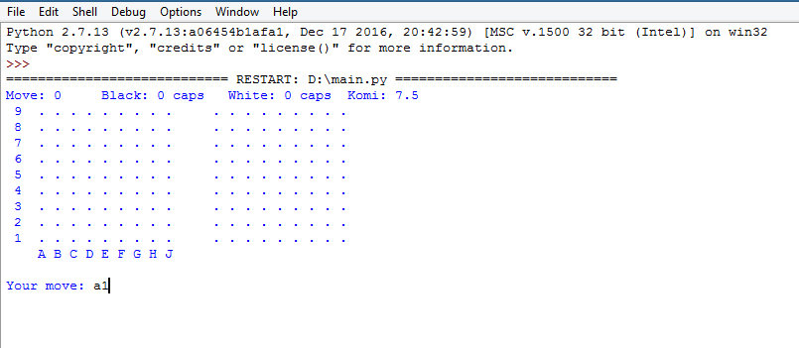
Chess GO
Hasil Tampilan Chess GO

Slide 3
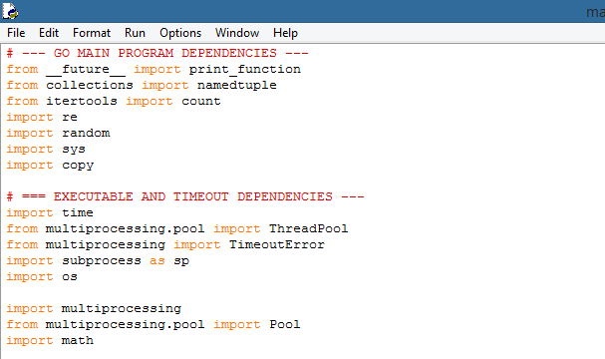
Import yang di gunakan

Slide 4
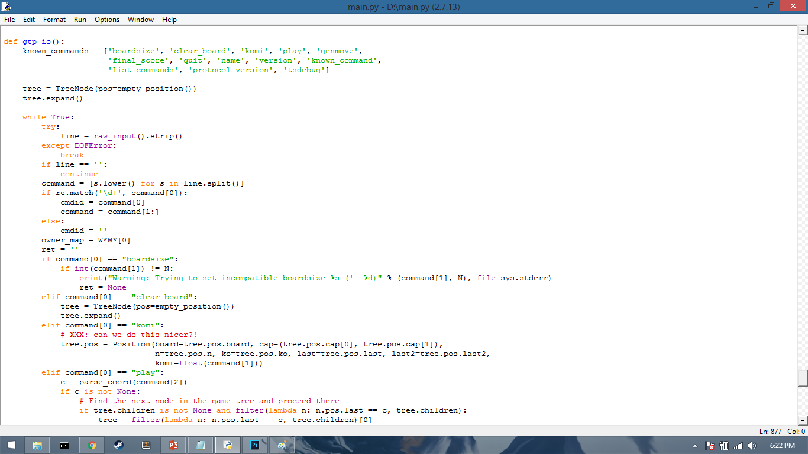
Fungsi Tambahan yang digunakan (1)
Gtp_io : menampilkan segala informasi (contoh komi,skor) dan map berdasarkan ukuran tile yang sudah diatur (n)

Slide 5
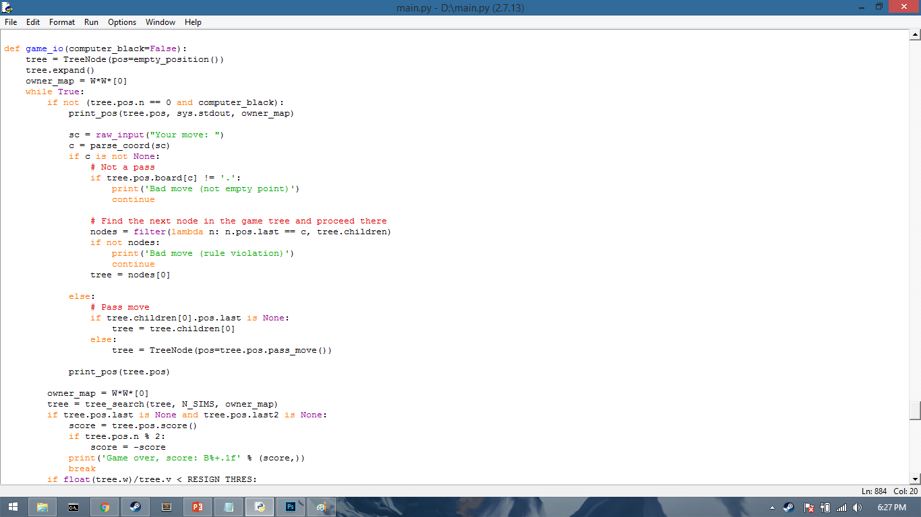
Fungsi Tambahan yang digunakan (2)
Game_io : Memulai menjalankan game chess go tersebut. Didalamnya terdapat giliran bermain Antara player/manusia dan AI. Untuk memilih posisi, tinggal meng-input huruf dan angka, contohnya: a1

Slide 6
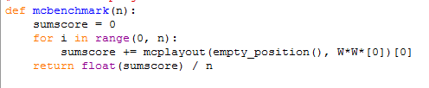
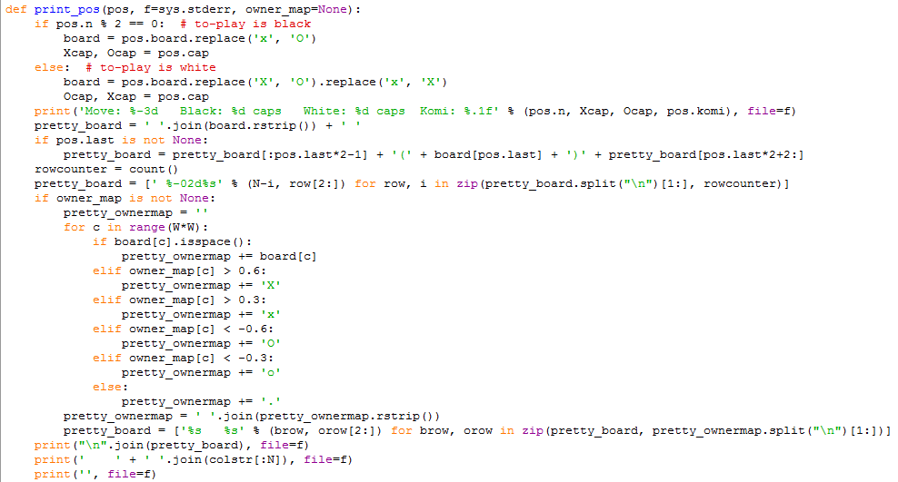
Fungsi Tambahan yang digunakan (3)
mcbenchmark : menjalankan fungsi monte carlo dan mereturnkan average score
Print_pos : mengeprint posisi pada board

Slide 7
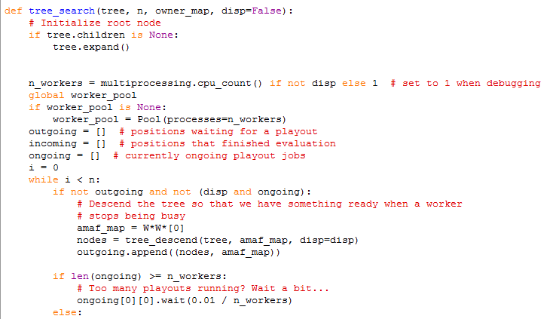
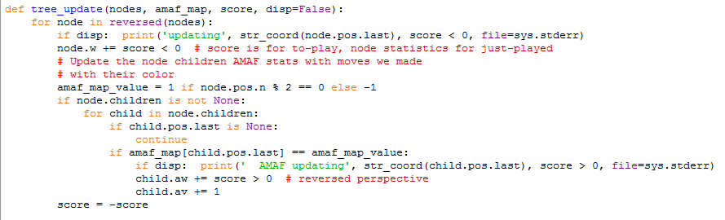
Fungsi Tambahan yang digunakan (4)
Tree_search : melakukan fungsi monte carlo dan memberikan posisi untuk iterasi
Tree_update : menyimpan sementara hasil simulasi dalam tree

Slide 8
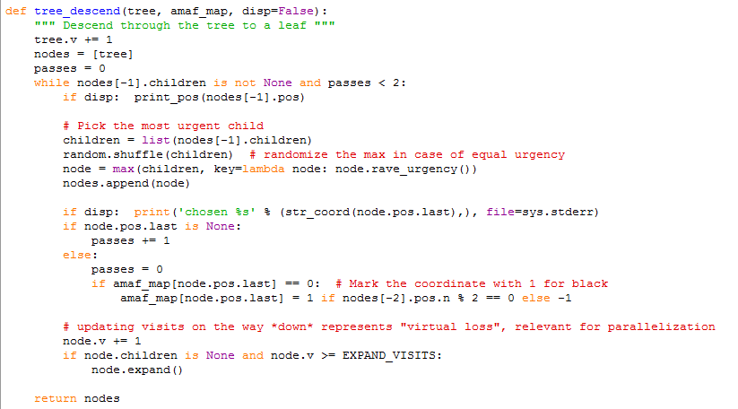
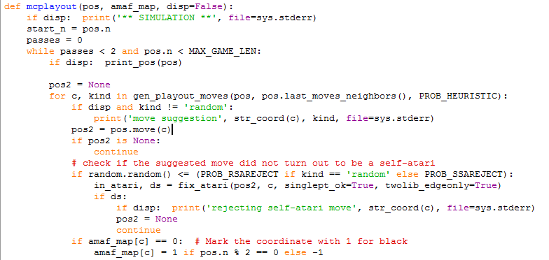
Fungsi Tambahan yang digunakan (5)
Tree_descend : menjelajah tree sampai akhir
mcplayout : melakukan fungsi monte carlo dari posisi yang ditentukan dan mereturn score untuk player yang telah memasukkan input

Slide 9
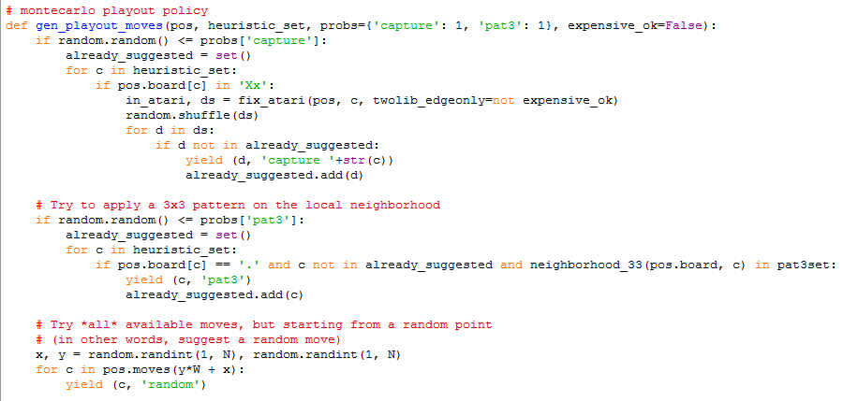
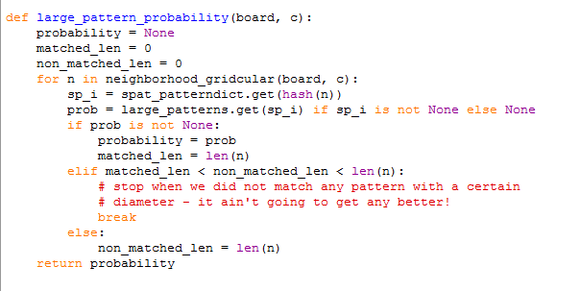
Fungsi Tambahan yang digunakan (6)
Gen_playout_moves : memberikan kemungkinan langkah yang akan diambil selanjutnya
Large_pattern_probability : mereturn probabilitas paling besar di koordinat c

Slide 10
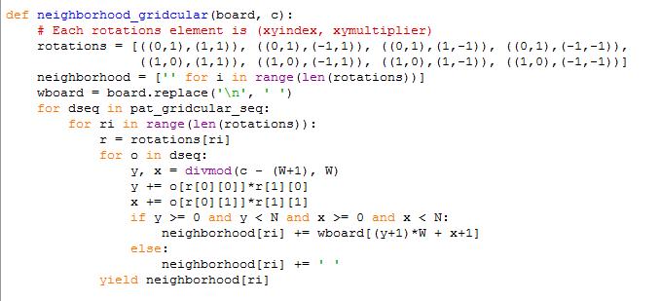
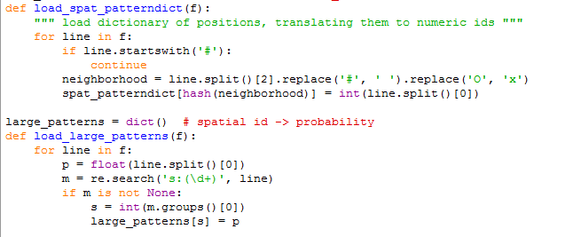
Fungsi Tambahan yang digunakan (7)
Neighboorhood_gridcular : memberikan informasi semua kemungkinan rotasi
Load_large_pattern : menyimpan semua kemungkinan yang dijalankan bergantung pada situasi
Load_spat_patterndict : meload posisi dan translasi ke angka

Slide 11
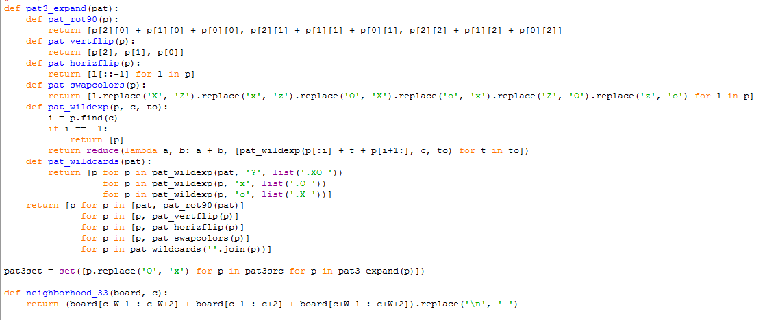
Fungsi Tambahan yang digunakan (8)
Neighborhood : Kembalikan sebuah string yang berisi 9 titik yang membentuk persegi 3x3 di sekitar kandidat bergerak tertentu
Pat3_expand : Semua konfigurasi lingkungan yang mungkin cocok dengan pola yang diberikan

Slide 12
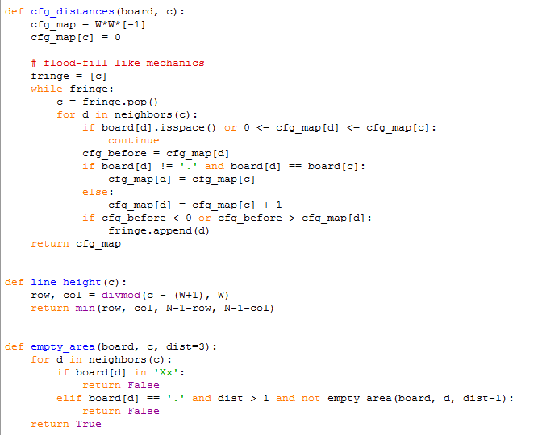
Fungsi Tambahan yang digunakan (9)
Empty_area : mengecek area posisi yang kosong
Line_height : Kembalikan nomor baris di atas tepi papan terdekat
Cfg_distance : Mengembalikan ketitik tertentu

Slide 13
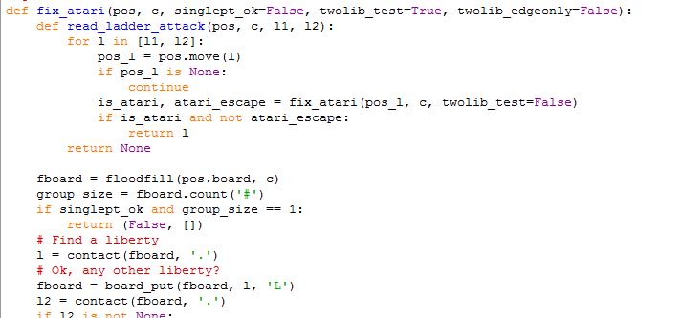
Fungsi Tambahan yang digunakan (10)
Fix_Atari : memeriksa koordinat c, menentukan apakah
- ada di Atari
- jikab bisa lolos, baik dengan memainkan kebebasannya atau melawan kelompok lain
Atari merupakan kondisi sebelum skak mat

Slide 14
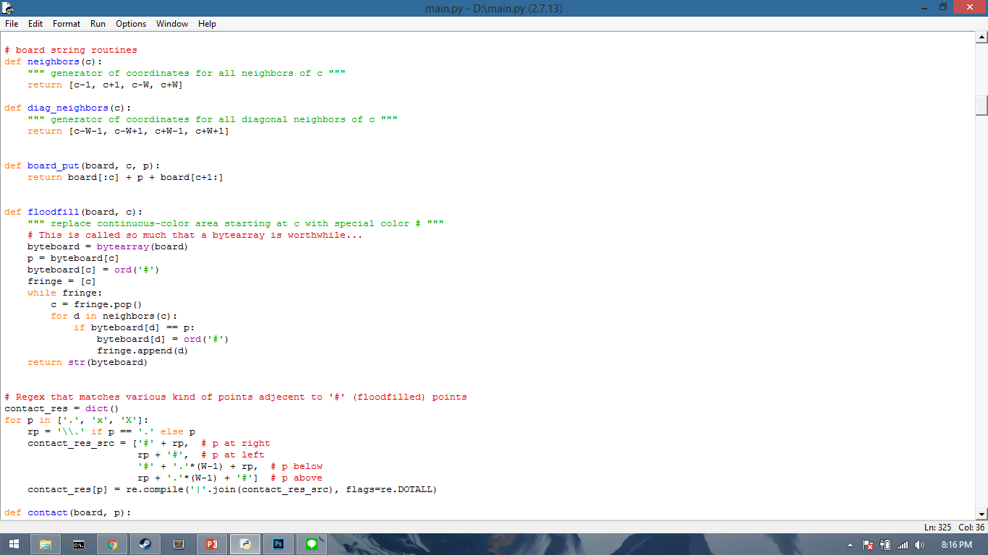
Fungsi-fungsi lain yang digunakan (1)

Slide 15
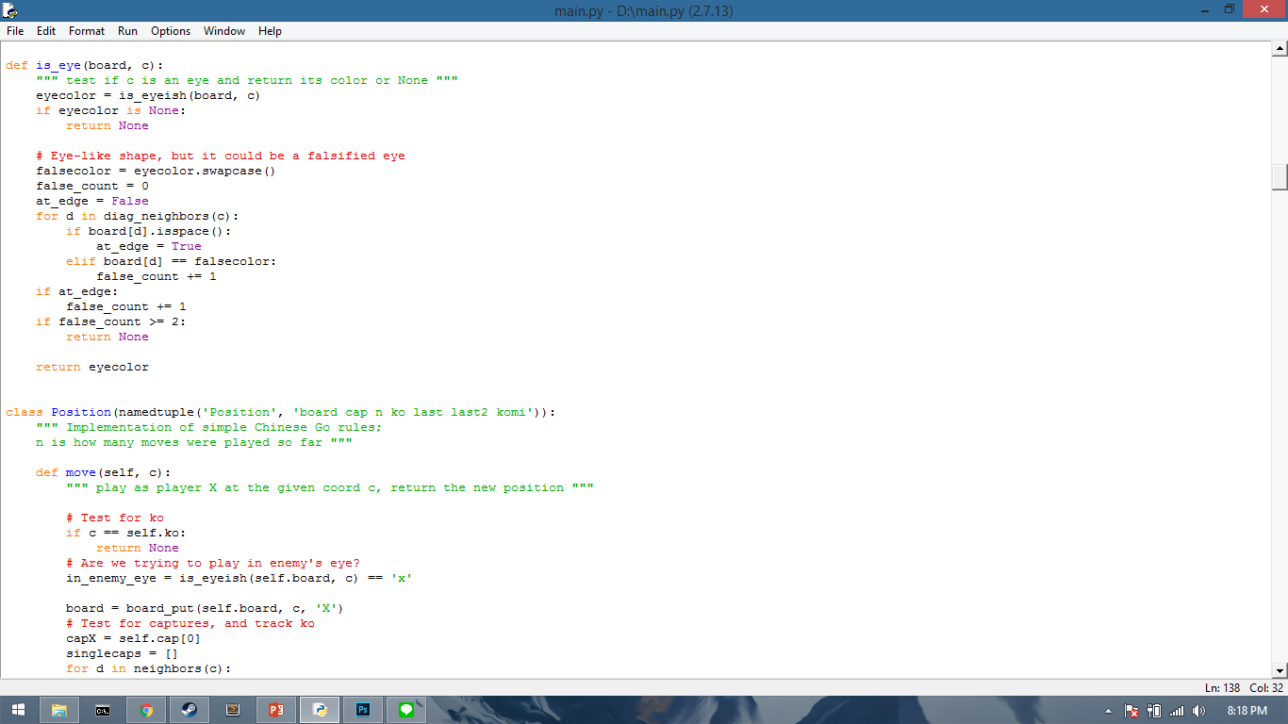
Fungsi-fungsi lain yang digunakan (2)

Slide 16
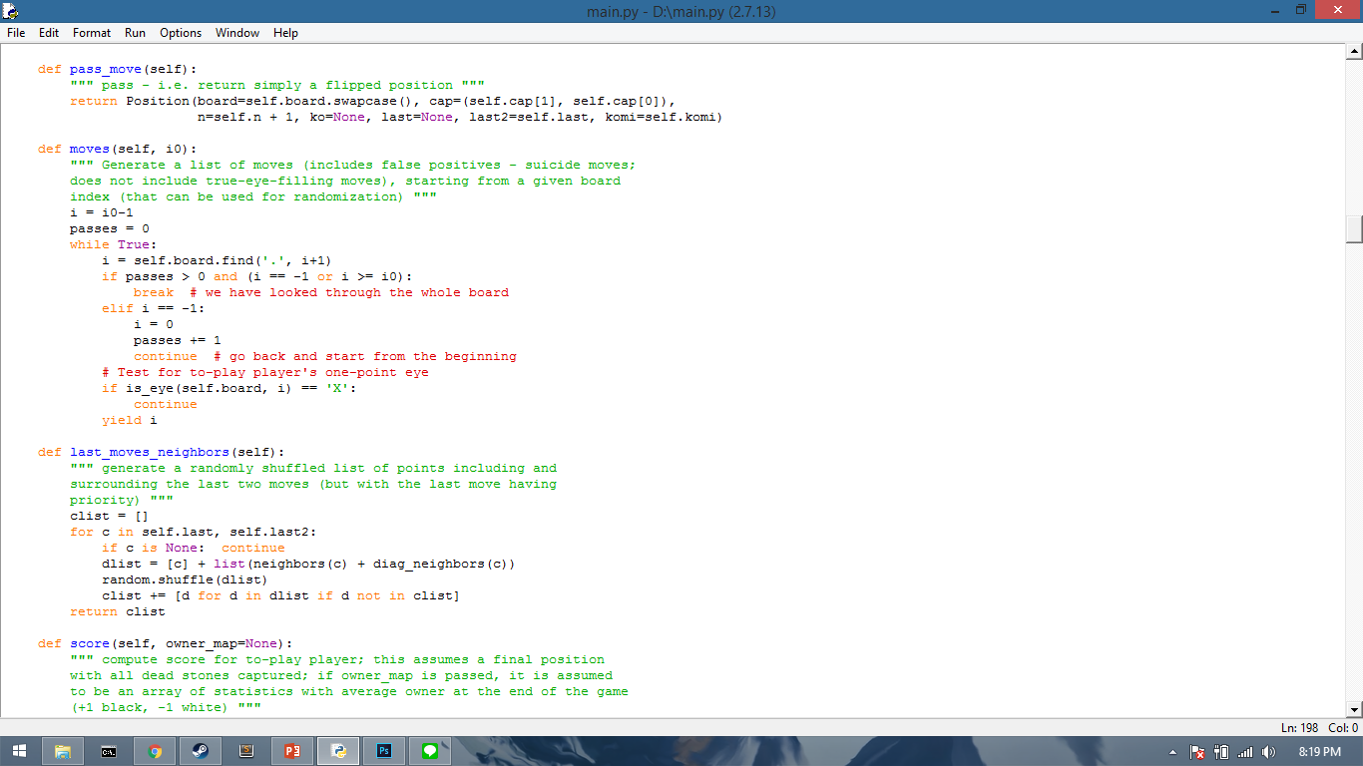
Fungsi-fungsi lain yang digunakan (3)

Slide 17
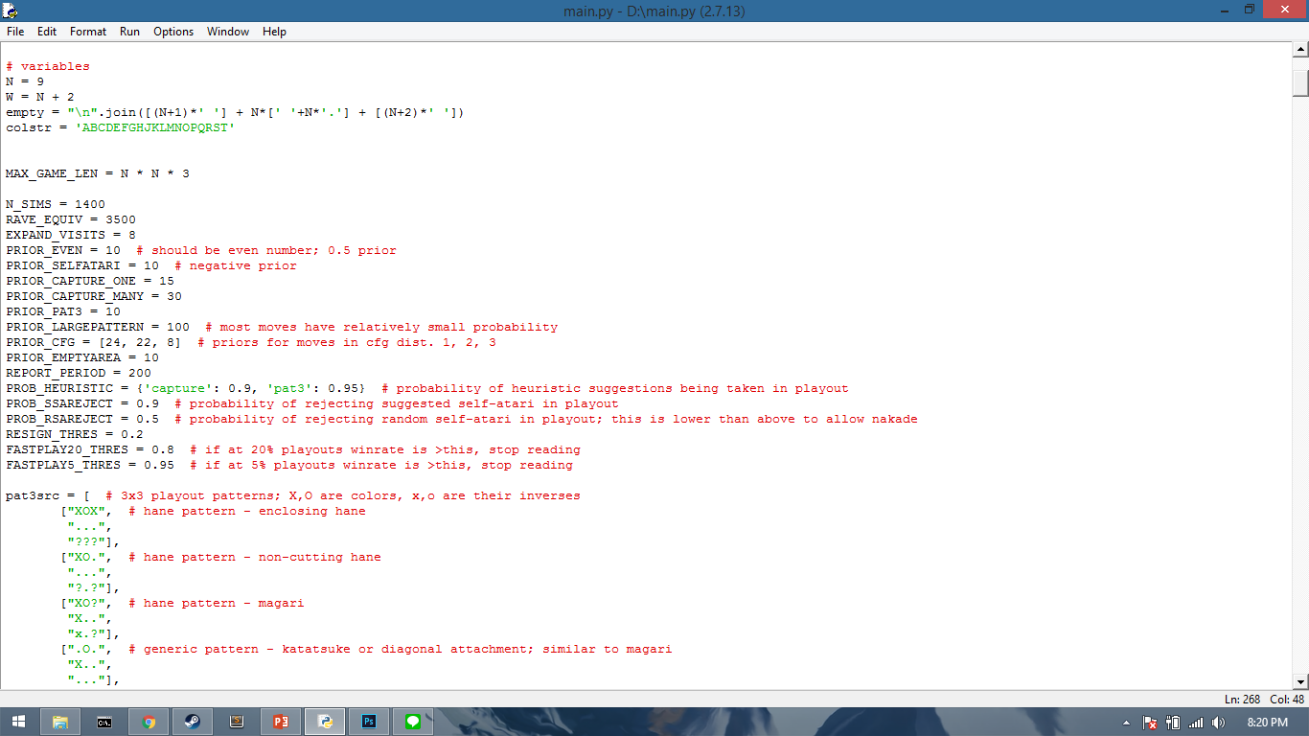
Variable yang di gunakan (1)

Slide 18
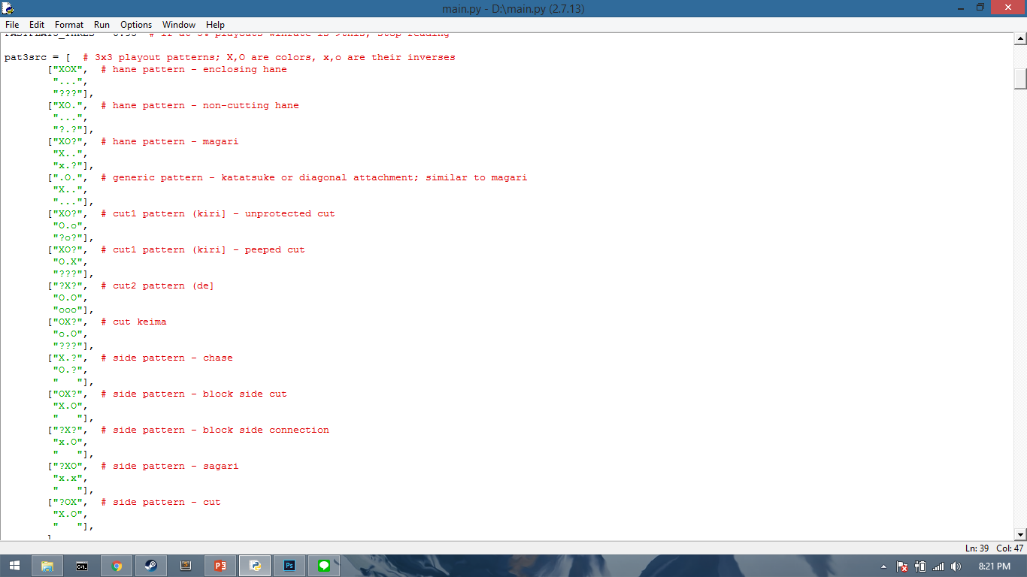
Variable yang di gunakan (2)

Slide 19
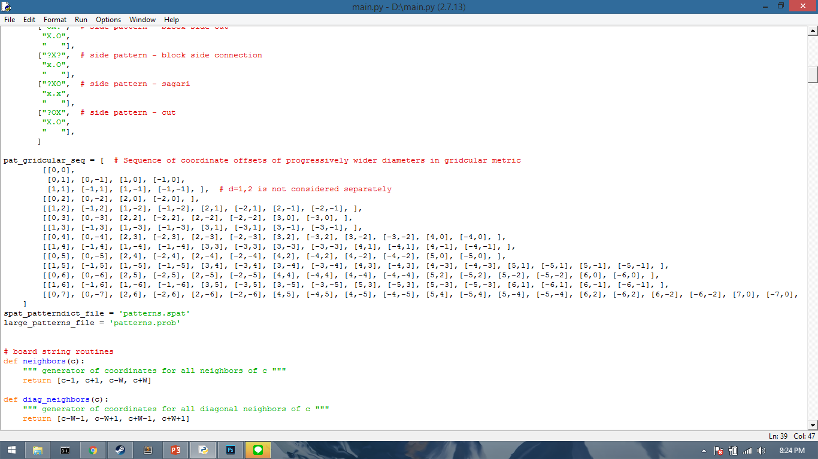
Variable yang di gunakan (3)

